Slide 1


1
JAVA
VS
국내 관광 정보 서비스
서울
강동구
쇼핑
지역정보(필수)
타입정보(선택)
(관광지,레저,숙박…)
관광정보 목록

Slide 2

1
JAVA
VS
대표이미지
주소
좌표
전화
개요정보
E_mail
주소
좌표
전화
개요정보

Slide 3
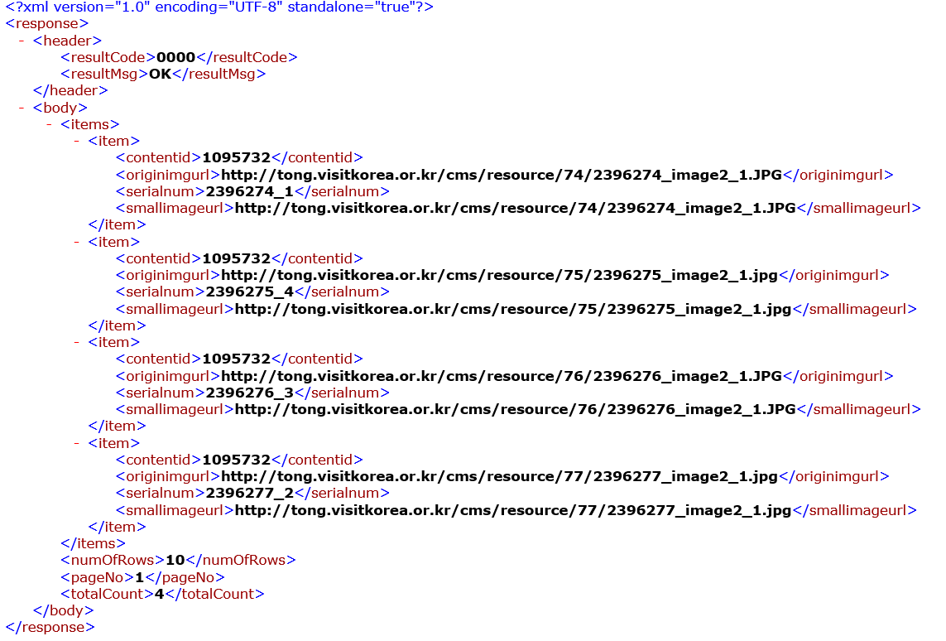


1
JAVA
VS
각 관광타입(음식점, 숙박, 공연 등)
에 대해 이미지 정보 제공

Slide 4
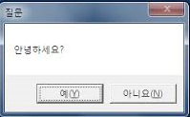
1
C/C++ 연동
VS
C,C++을 연동해 메시지 박스를 띄울 수 있도록

Slide 5

1
E-Mail
VS
MIME – 전자우편용 인터넷 표준 프로토콜
Smtplib – SMTP를 사용해 메일을 보내고 싶을 때 사용하는 모듈

Slide 6
1
E-Mail
VS
1. XML 문서 파싱
2. Tkinter 학습
3. UI 제작
4. 함수 구현(검색,이미지,갱신 등등)
5. c/c++ 연동
6. E-mail 보내기
7.최종점검

